Slide 1
IL CULTO DEI MORTI

Slide 2
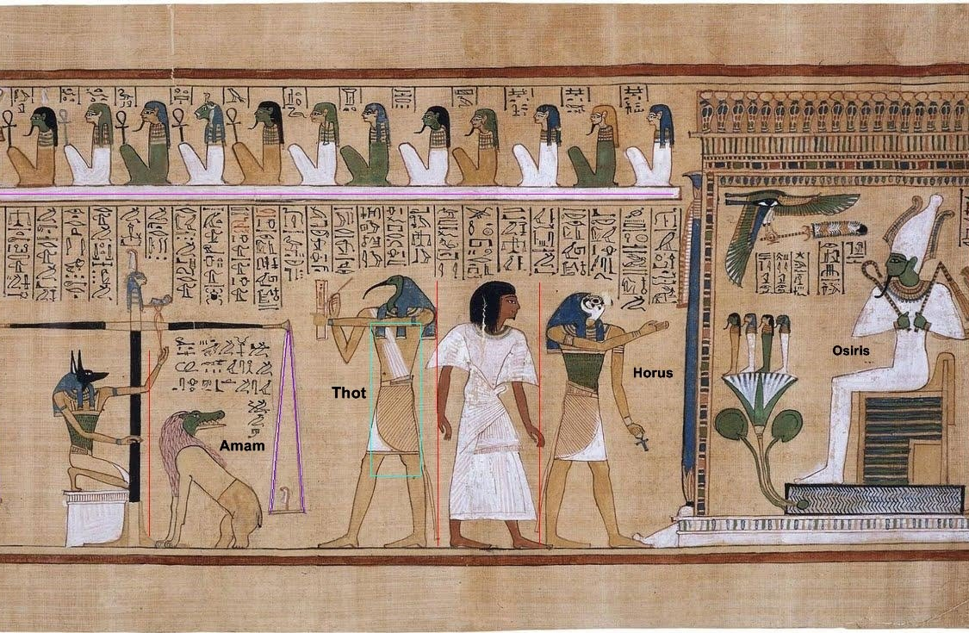

Slide 7
E COME GLI ANTICHI EGIZI PROVA ANCHE TU A… MUMMIFICARE UN WURSTEL
Procurati:
un foglio su cui annotare tutto ciò che viene fatto e osservato
un metro e una bilancia
500 g di bicarbonato di sodio
250 g di sale fino
una scodella
un wurstel
In video lezione ti spiego come fare!
IL LAVORO E’ FACOLTATIVO

